Slide 1
TCP/UDP Socket Ethernet
Collegare cavo ethernet al LCP1768 e di seguito ad un pc o router.
Avviare LCP1768 e verificare che la funzione connection ci restituisca “0” come da immagine seguente.
Per qualsiasi funzione usata che restituisce un intero in caso di fallimento o successo, si deve tener conto che “-1” accade quando fallisce la funzione, “0” o un valore positivo in caso di successo.
Una volta avvenuta la connessione stamperà una serie di informazioni utili. Una volta stampate queste si collegherà al sito http://www.unife.it/ing/lm.infoauto e ne scaricherà i contenuto.

Slide 2
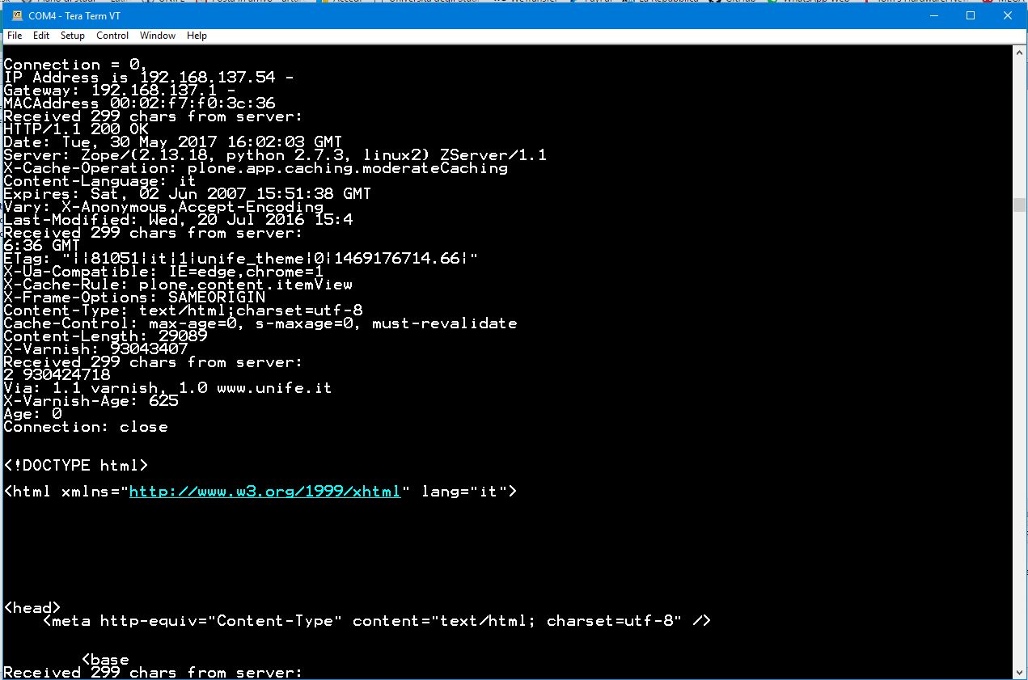
Connessione avvenuta con successo, si può ora visualizzare l’IP, Gateway, Mac della macchina corrente. In basso si vede la connessione alla pagina da noi preimpostata.

Slide 3
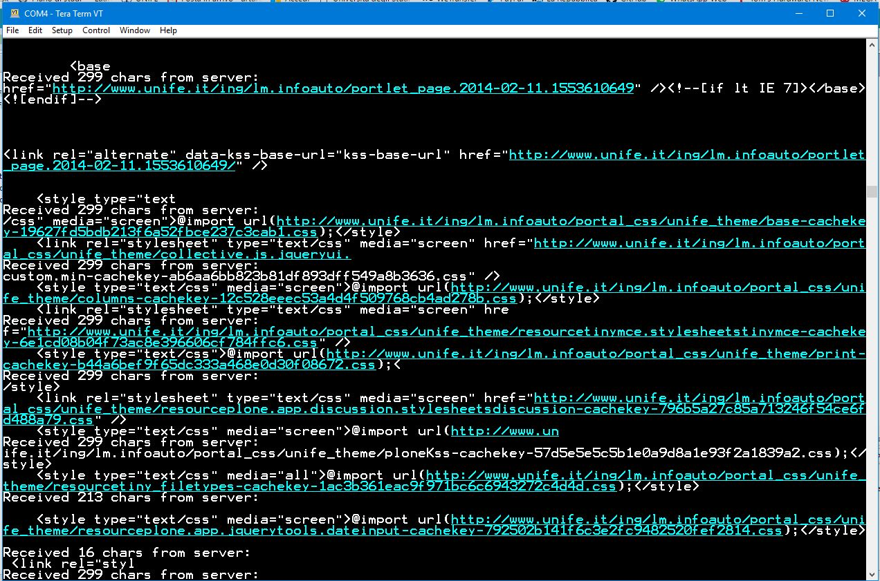
Contenuto della pagina web richiesta viene scaricato e stampato sotto forma di codice Html.

Slide 4
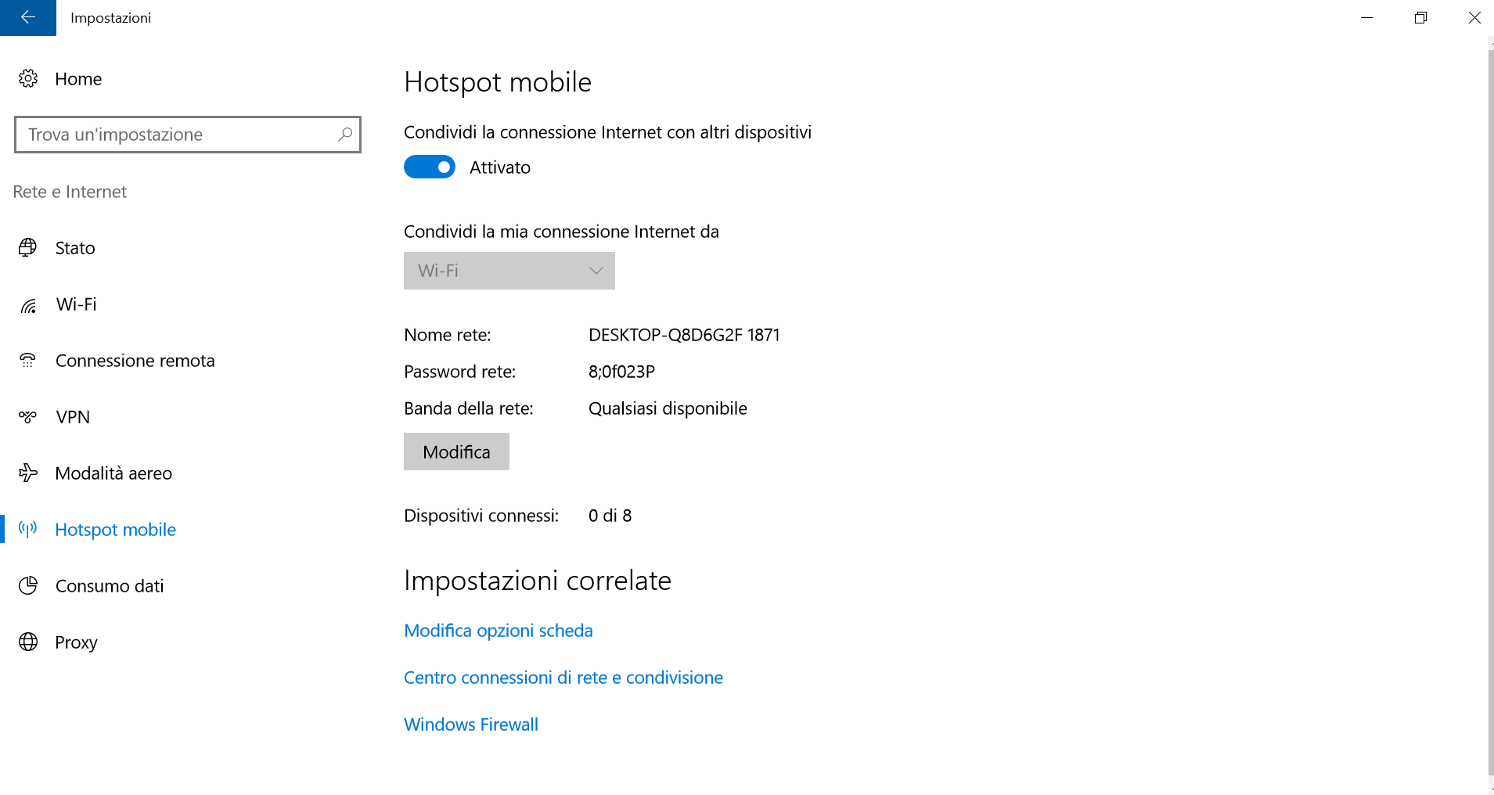
Per condividere il traffico dati utilizzando Windows 10 collegato via ethernet al LPC1768 ci si deve ricordare di attivare la condivisione dati. Di seguito si mostra come effettuare tale dimostrazione: accedere alle Impostazioni → Rete e Internet → Hotspot Mobile e attivare ‘‘Condividi la connessione con altri dispositivi’’
Anche utilizzando applicazioni che emulano Hotspot è possibile collegare i due moduli.
Se invece ci si connette direttamente a router, non è necessaria nessuna azione aggiuntiva.

